Slide 1
17 رمضان 1436 هـ
04 يوليوز 2015 م

Slide 2
سيدنا موسى : من أدنى أهل الجنة...
«إذا أردت أن تعلم مقامك...»
أعلى مقام : الوسيلة.
«لقاب قوس أحدكم في الجنة خير مما طلعت عليه الشمس».

Slide 3
نساء الجنة
«لو أن امرأة من نساء الجنة اطلعت على الأرض...»
أملك كريم زارنا أو نور ربنا أشرق علينا...

Slide 5
أحلى ما فيها

Slide 7
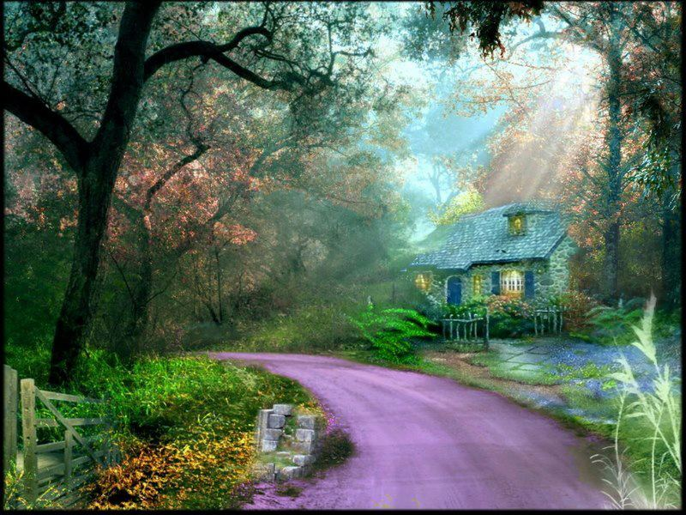
ما السبيل ؟

Slide 8
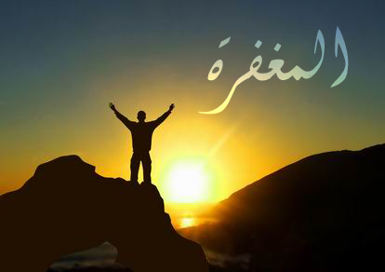

Slide 9
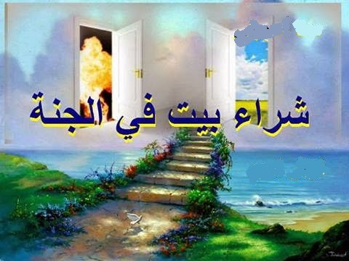

Slide 10
هيا نبني بيوتنا
بناء مسجد
سؤال الشهادة بصدق
حسن الخلق و ترك المراء و الكذب
طيب الكلام
الغدو إلى المسجد و الرواح
صلاة الضحى و 12 عشرة ركعة
سورة الإخلاص
سد فرجة في الصلاة
زيارة مريض
الصبر
الوضوء
+ الأذان

Slide 11
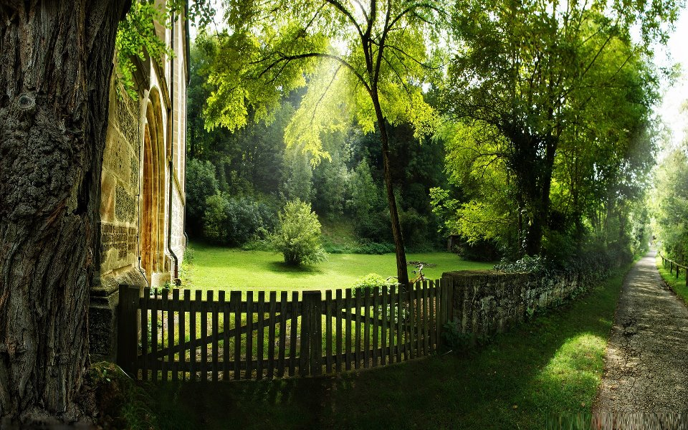
كيف نجمل بيوتنا ؟

